Slide 2
PRESENTACIÓN
Radio Santa Cruz 88.7 FM, forma parte de la ASOCIACIÓN DE PARTICIPACIÓN SOCIAL DE LA ORDEN FRANCISCANA SEGLAR O.F.S, organización religiosa sin fines de lucro. Su representante legal y persona responsable a efectos de notificaciones es la Sra. María Inés Urgiles Urgiles, como representante legal y director delegado desde el año 2019 es Fr. Nelson Robalino OFM.

Slide 3
MISIÓN
Evangelizar, informar, educar y entretener a su audiencia en Puerto Ayora y la Provincia Insular de Galápagos con un mensaje claro y directo, basado en los valores humanos, cristianos y franciscanos, que se derivan del Evangelio de Jesucristo, de la Constitución de la República promoviendo el buen vivir de la sociedad en armonía con la naturaleza.

Slide 4
VISIÓN
Liderar a nivel provincial la comunicación y la evangelización con profesionalismo, imparcialidad, criterio cristiano y responsabilidad social con miras al buen vivir de todas las personas mediante la práctica de los valores.

Slide 5
OBJETIVO GENERAL
Anunciar de un modo explícito e implícito la Buena Nueva de Dios con una programación de calidad, siguiendo las orientaciones de la Iglesia Católica, de la Constitución de la República y de la Comunidad Franciscana en orden a la construcción de una sociedad del buen vivir.

Slide 6
ORGANIGRAMA INSTITUCIONAL
RADIO SANTA MARÍA AM
DIRECCIÓN GENERAL
RADIO SANTA CRUZ FM
DEPARTAMENTO ADMINISTRATIVO
DEPARTAMENTO TÉCNICO
CONSEJO DE ADMINISTRACION SEGLAR
DEPARTAMENTO MARKETING
DEPARTAMENTO PRODUCCIÓN

Slide 7
S
I
T
U
A
C
I
Ó
N
E
C
O
N
Ó
M
I
C
A
INGRESOS PERCIBIDOS AÑO 2020
N° | DETALLES | RUBROS
1 | INGRESOS SERVICIOS PUBLICITARIOS RADIO | $30960,34
2 | INGRESOS DONACIONES Y APORTACIONES LOCALES | $387,16
 | Total | $31347,50
EJECUCIÓN PRESUPUESTARIA DE GASTOS 2020
N° | DETALLES | RUBROS
1 | GASTOS DEL PERSONAL | 13193,14
2 | GASTOS EN GENERAL | 18990,16
3 | GASTOS FINANCIEROS | 260,20
4 | OTROS GASTOS Y CONTRIBUCIONES | 2040,41
 | TOTAL | $34484,51

Slide 8
CUMPLIMIENTOSY OBLIGACIONES
SRI
IESS
MDT
SOPROFON
PM
SAYCE
ARCOTEL
Instituto Ecuatoriano de Seguridad social
Ministerio de Trabajo
Sociedad de Productores de Fonograma
Patente municipal 2020
Sociedad General de autores y compositores ecuatorianos
Agencia de regulación y control de las telecomunicaciones
Servicio de rentas internas

Slide 9
SERVICIOS SOCIALES

Slide 10
ACTIVIDADES SOLIDARIAS
ACTIVIDADES | DETALLES
Comunicados de contribución social. | Comunicados Boletines de prensa Radio Maratones Rifas
Espacios Radial | Programación Cuerpo de Bomberos Programación por el día internacional de la mujer (Consejo Cantonal de Protección de Derechos) Programación “Frente Insular RMG” Programa Movimiento Juan XXIII Magmáticas
Proyectos (Producción y Spot Publicitario) | Medidas de Bioseguridad Covid-19 Saludo de Provincialización y Cantonización Mensajes radiales de buenas costumbres Tiempo de Adviento Novena de Navidad Galápagos Mi Responsabilidad

Slide 11
PROGRAMACIÓN RELIGIOSA
Amanecer con Dios
Lunes a Sábado
Momentos de reflexión
Diario
Eucaristías
Todos los días a partir del inicio de la pandemia.
Enlacé Radio Católica Mundial
Diario
Fe y Vida
Lunes a Sábado
Cortos de reflexión en los tiempos litúrgicos, fineza
Radio Paz y Bien de Ambato.
Educando en la fe y la formación en
Valores

Slide 12
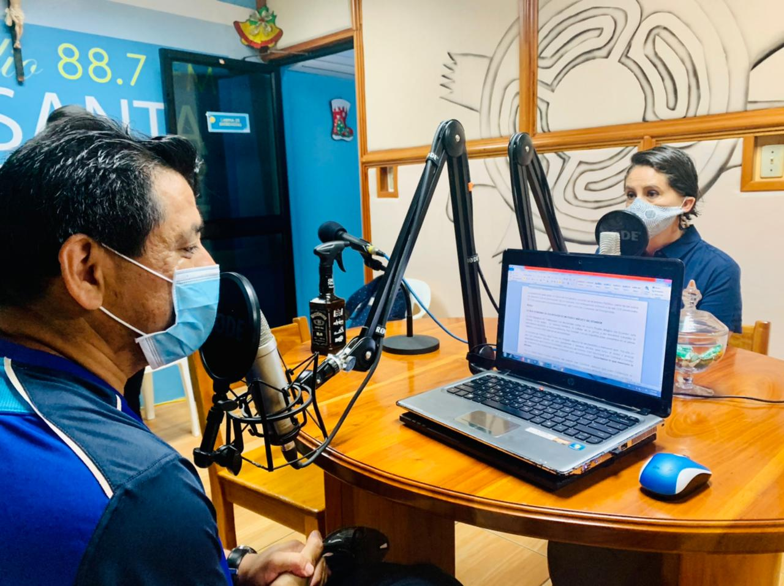
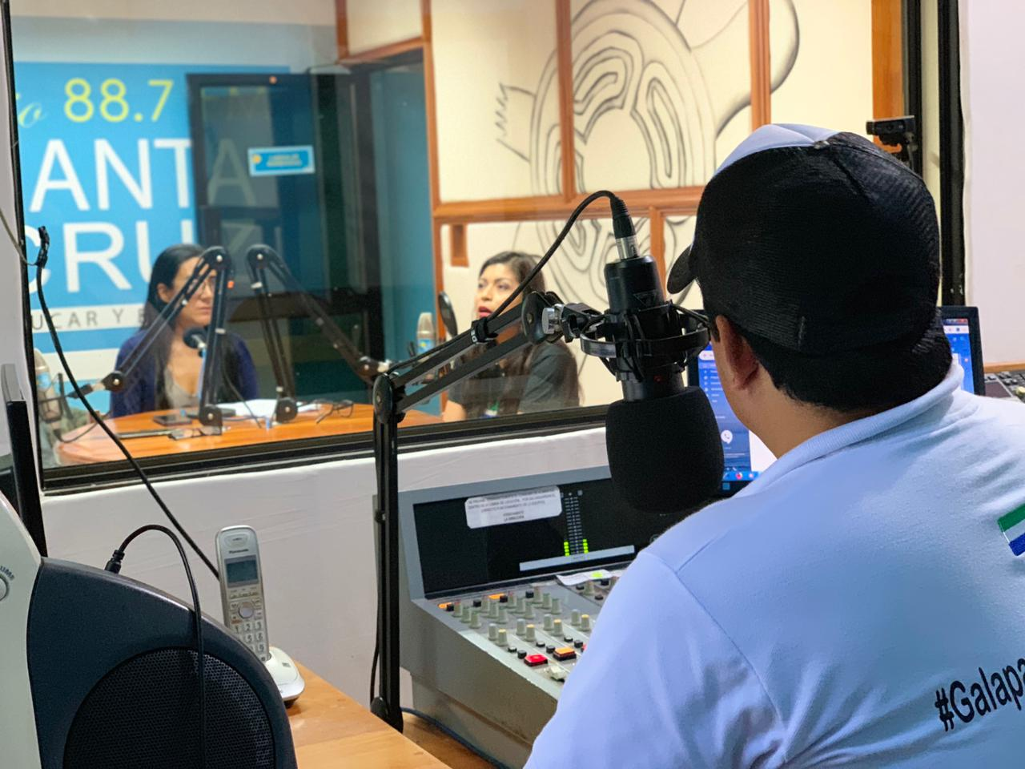
PROGRAMACIÓN LOCAL DE
RADIO SANTA CRUZ 88.7 FM

Slide 13
PROGRAMAS 2020
NUEVOS
APRENDAMOS EN CASA
ENLACE
RADIO CATÓLICA MUNDIAL
EL INFORMATIVO
NOCHES DE LUNA LLENA
EL OCASO DEL PACIFICO
HACER QUE LAS COSAS PASEN
ÁGORA DEMOCRÁTICO CORAPE
FE Y VIDA

Slide 14
METAS REALIZADAS
Dar a conocer la información en tiempo real. La participación en los eventos de carácter social atendiendo a las necesidades de algunas personas que requieren de una ayuda. La apertura a trabajar con los distintos grupos de la sociedad de Puerto Ayora. Haber sido el medio de comunicación, junto a las radios fraternas, el medio de la información de primera mano , cuando se ha dado inicio la pandemia. Mantener el staff de programación con innovación. Dar existencia al medio de comunicación aun a pesar de los desafíos existentes.

Slide 15
CONCLUSIONES
Se ha servido a la colectividad con altura, ética y disponibilidad. Cabe destacar que es un medio ciertamente independiente en su servicio y filosofía , pero en la administración es independiente, no financia ni auspicia la empresa privada y menos ONGs Se ha mantenido una buena comunicación con la Sociedad de Santa Cruz y sus Islas Galápagos. La programación religiosa se mantiene independientemente a que responda al crecimiento económico, pero si a la identidad de la emisora como parte de la Iglesia Católica y regentada por la Orden Franciscana en el Ecuador, al no ser rentable y no contar con donaciones para su sustentabilidad recurrimos a Ewtn para complementar nuestros espacios radiales. Es de conocimiento público que la estación radial se ha movido hasta el momento, con recursos propios haciendo que sea flexible hasta donde sus capacidades lo permite. En el talento humano se cuenta con la mínima expresión, ya que al ampliar significaría gastos onerosos. La sociedad Galapagueña se ha servido de sus funciones, instalaciones, que le han permitido dar a conocer sus proyectos particulares. Es importante seguir promoviendo en Radio Santa Cruz que esté al servicio de la colectividad, pero no por ello se haga un servicio gratuito, ya que el mismo no justifica las responsabilidades que se debe cumplir con el Estado especialmente las responsabilidades tributarias, es importante que la colectividad colabore para la sostenibilidad del mismo.

Slide 16
AGRADECIMIENTO
Un agradecimiento sincero a Dios por estos 47 años de vida Institucional que lleva la radio, a la inspiración de su mentor Mons. Víctor Maldonado; de la misma manera a la sociedad Santa Cruceña por formar parte de este hecho histórico de radio, por sus aportes en las cuñas publicitarias, por referirse a ella en los momentos de difícil situación: humana, familiar, personal; así también a la Orden Franciscana en el Ecuador por habernos permitido ser parte de este momento de trabajo de evangelización y cooperación con el bienestar social.
Es meritorio una vez mas resaltar el aporte del GAD Municipal de Santa Cruz, que nos ha permitido sostenernos de alguna manera hasta la actualidad, nuestra oración y gratitud por el burgomaestre presente y los anteriores como los posteriores. Y desde luego renovar compromisos y lazos de trabajo en conjunto por el bien de la colectividad, hacemos loor porque cada día sigamos construyendo ecos de vida nueva y desde luego mantener no solo el prestigio de la Institución sino sobre todo para que seamos capaces de transmitir la información verás y oportuna. Gracias a todos ustedes por sumarse en la vida comunicacional, gracias por lo realizado hasta el momento, y lo que se pueda hacer mañana. Dios muestre su camino, porque el nuestro ya lo conocemos hasta Hoy. Paz y Bien . Muchas gracias.

